Slide 1
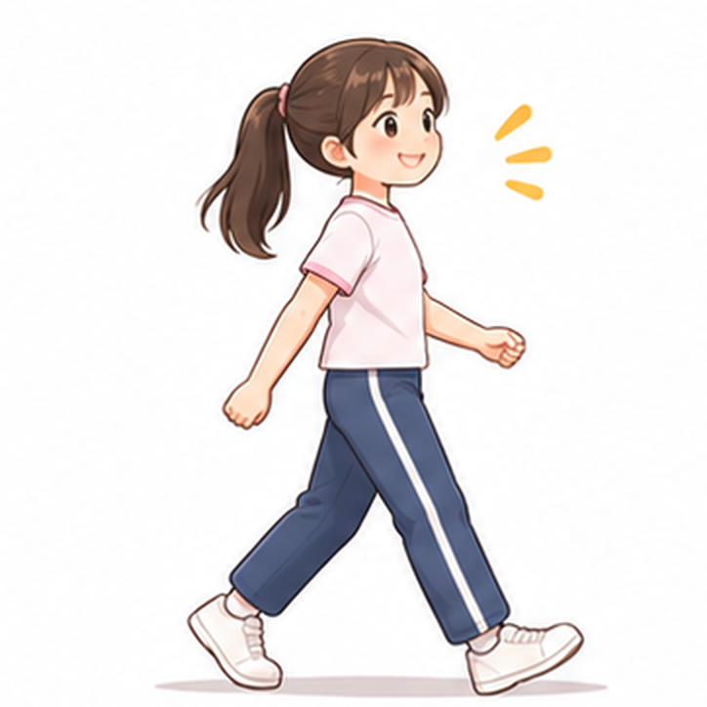
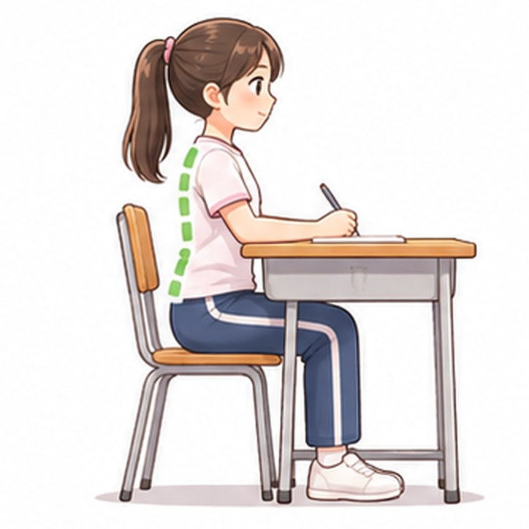
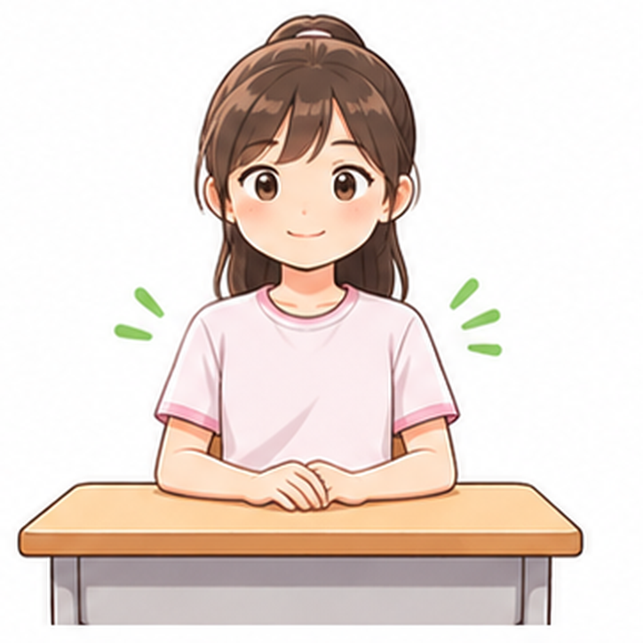

CH3–CH5
身體保健大冒險
1
運動・坐姿・肩膀
安全運動
正確坐姿
肩膀放鬆
特教百寶袋

Slide 2
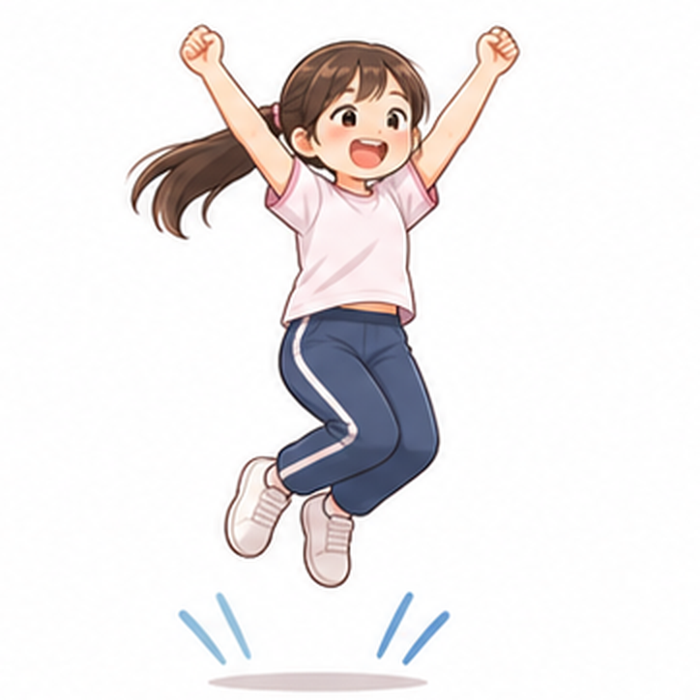
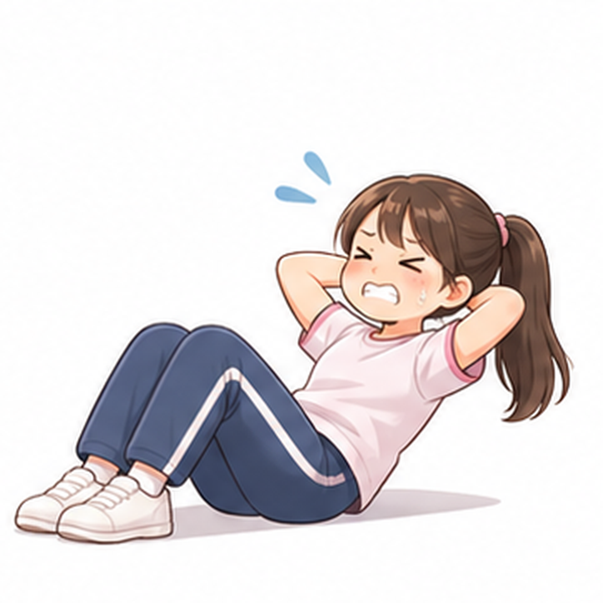
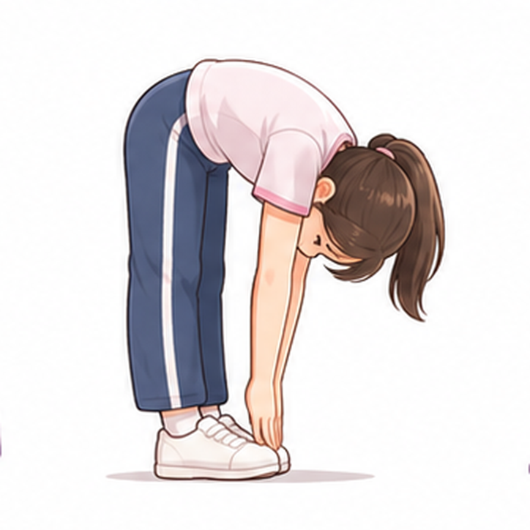
CH3
動作太用力，容易受傷
2
×
×
×
突然做高強度
脖子硬拉
過度前彎
特教百寶袋

Slide 3
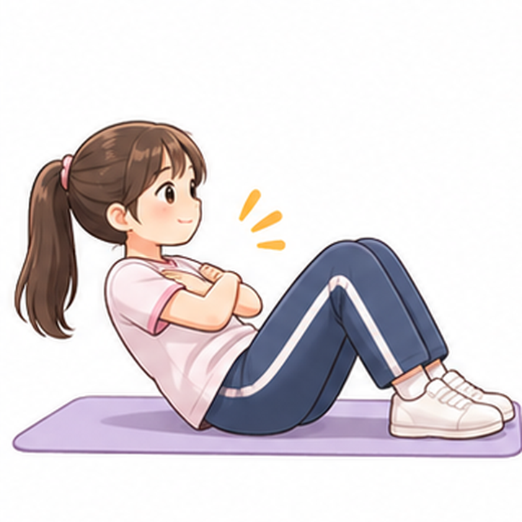
CH3
仰臥起坐：不要硬拉脖子
3
×
✓
用力拉脖子
慢慢做小幅度
特教百寶袋

Slide 4
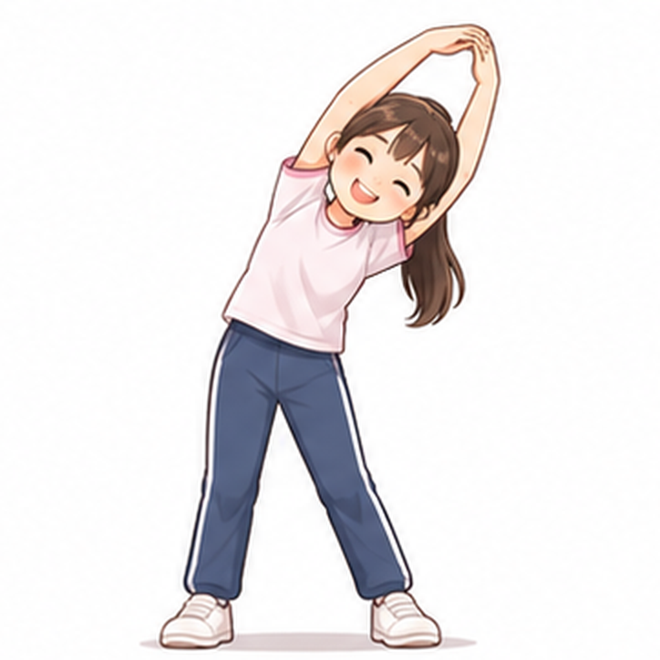
CH3
伸展：慢慢來，不要硬壓
4
×
✓
硬壓到最底
輕輕伸展
特教百寶袋

Slide 5
CH3
運動前後，記得這三件事
5
先暖身
動作慢
痛就先停
特教百寶袋

Slide 6
CH4
健康坐姿三原則
6
1
雙腳踩地
2
屁股坐穩
3
背部自然放鬆
特教百寶袋

Slide 7
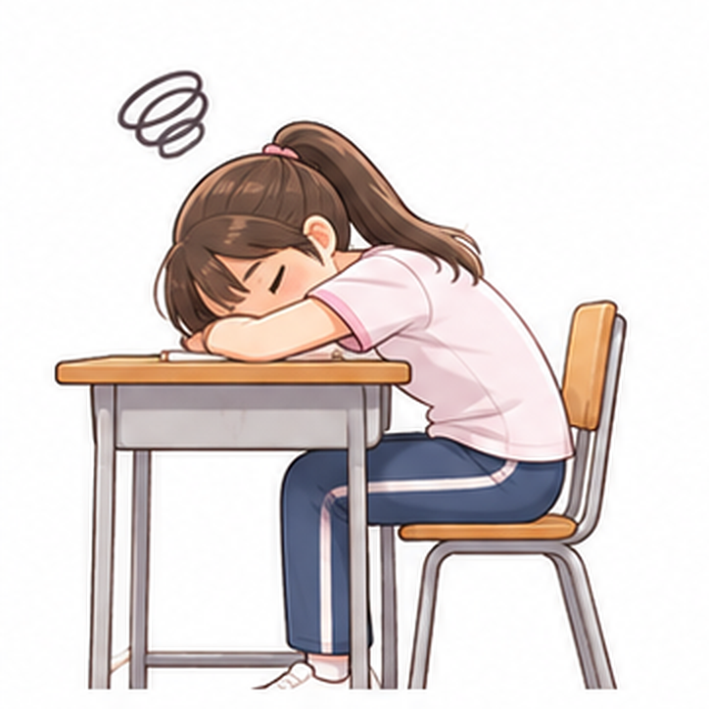
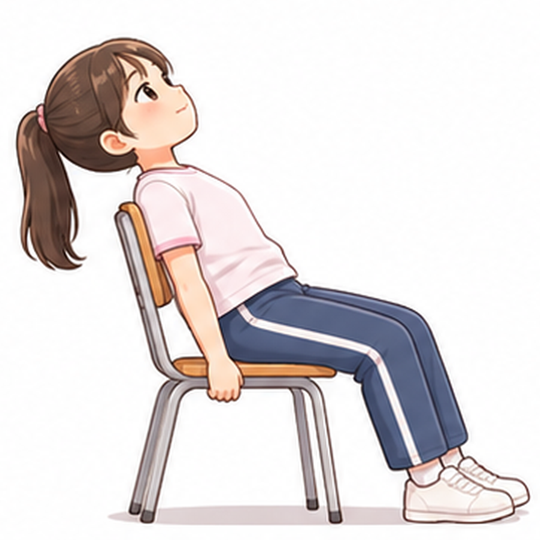
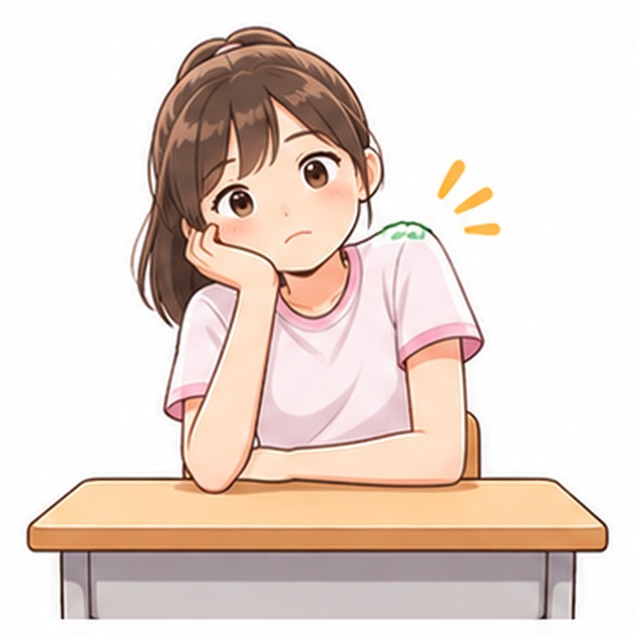
CH4
這些坐法要注意
7
趴著睡
半躺半坐
單手托腮
特教百寶袋

Slide 8
CH4
你會選哪種坐姿？
8
×
✓
A 趴桌
B 雙腳踩地
特教百寶袋

Slide 9
CH5
單手托腮，肩膀容易累
9
×
✓
常常單手撐頭
肩膀自然放鬆
特教百寶袋

Slide 10
CH5
保護肩膀，這樣做
10
肩膀放鬆
輕輕伸展
坐好、不歪一邊
特教百寶袋

Slide 11
練習
上課時，怎麼坐比較好？
11
×
✓
A 單手托腮
B 坐穩、踩地
特教百寶袋

Slide 12
複習
身體保健小任務
12
運動慢慢來
雙腳踩地
肩膀放輕鬆
特教百寶袋

